Slide 1
Java程序设计
蔡树彬

Slide 2
试卷得分
平均分53分……
CACCC ADCDD CDBBD ABACA DABCD BCBAD BCDDA CADCA BBCCA ADDAA CDBDD AAAAB
CACCC ADCDD CDBBD ABACA DABCD BCBAD BADDC CADCA BBCCA ADDAA CDBDD AAAAB
编程题略

Slide 3

优课上的Java程序设计
http://www.uooconline.com/course/757743049
本周完成第6章的视频观看及习题练习

Slide 4
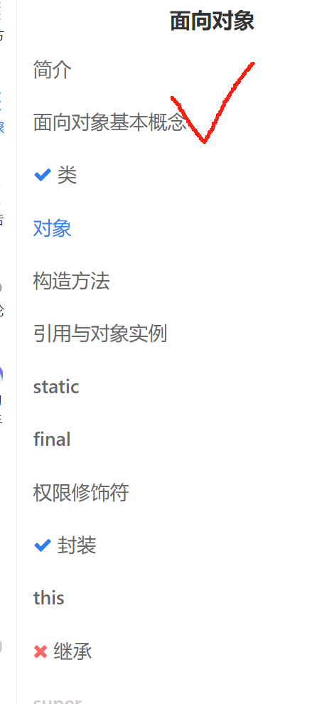
蓝桥云课上的Java简明教程
https://www.lanqiao.cn/courses/1230
本周完成“泛型和集合”的实验
使用每个章节内的步骤截图（最右图）

Slide 5
完成1题
1. 再次优化“学生得分”问题。
可以在上次实验代码的基础上优化，但采用复制+修改的方式，上次的实验代码需要保留，用于完成实验报告。
因为学生可以选多个课程，小欧老师现在又增加了Course类（具有课程名、修读学期等属性）,而且课程的计分方式允许有两种，一种是分数（0-100），一种是等级（ABCDF），不同课程可以有不同的计分方式，但一门课程只能选择一种计分方式。
那又多了2种得分排序输出的需求，1种是按每门课程的成绩降序输出对应学生姓名和成绩，并且若成绩相同，学号小的同学排在前面；另1种是对每个学生，按课程修读学期、成绩降序排序（先计分再等级），输出所修读的各个课程及其成绩？
你又该如何实现前述功能？（上周的“生成器”也要改进）
代码注意保存（下周迭代后再形成实验报告）

